Slide 1
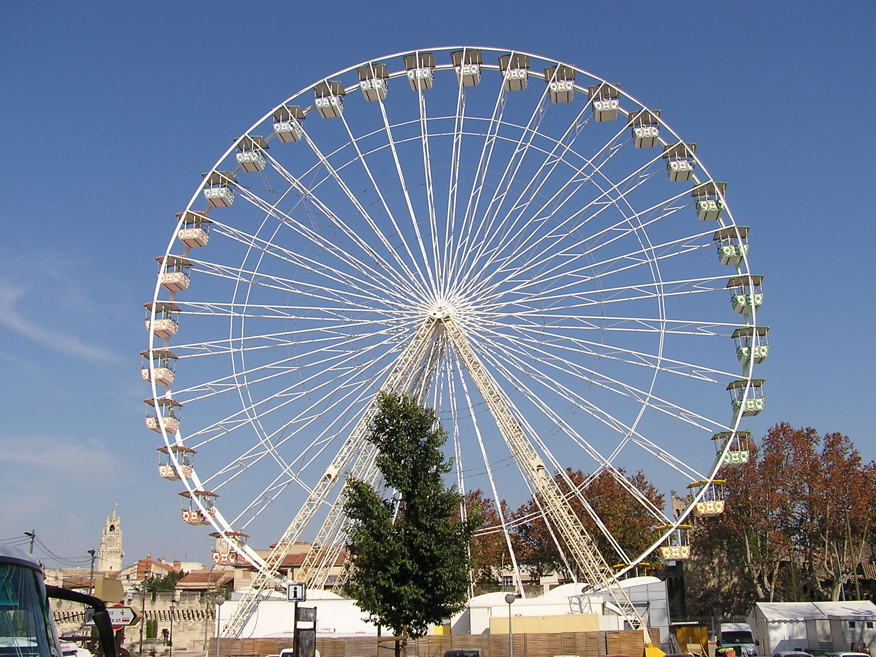
SETTIMA DOMENICA
del tempo ordinario
19 febbraio 2012

Slide 2
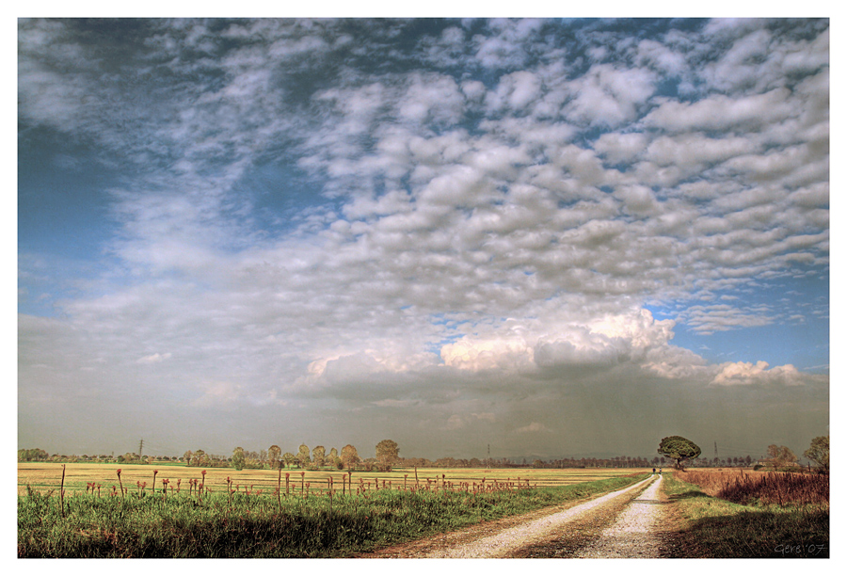
CAMMINERO‘

Slide 3
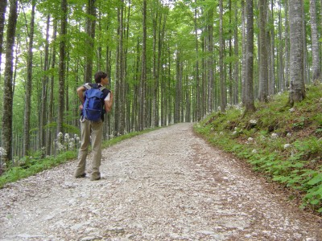
Camminerò, camminerò
sulla tua strada, Signor.

Slide 4
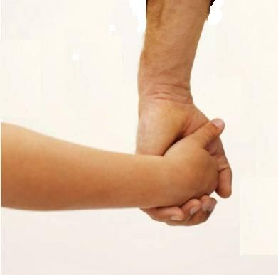
Dammi
la mano,
voglio restar
per sempre
insieme
a te.

Slide 5
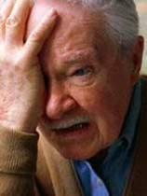
Quando
ero solo,
solo e stanco
del mondo,

Slide 6
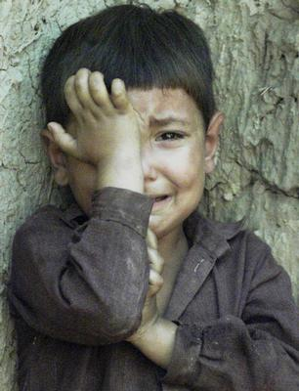
quando
non c'era
l'amor,

Slide 7
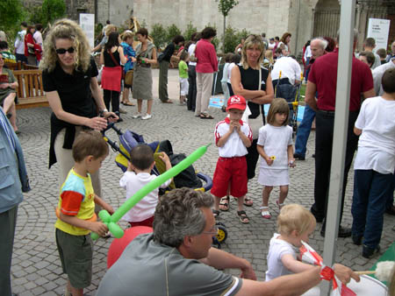
tante persone vidi intorno a me:

Slide 8
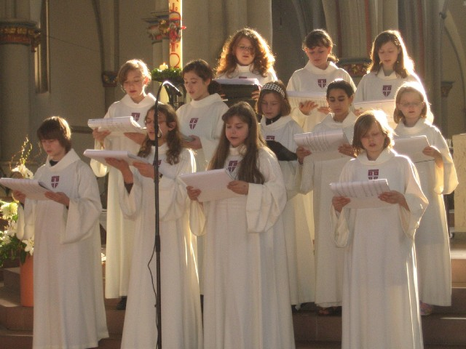
sentivo cantare così:

Slide 9
Camminerò, camminerò
sulla tua strada, Signor.

Slide 10
Dammi
la mano,
voglio restar
per sempre
insieme
a te.

Slide 11
Nel nome del Padre, e del Figlio
e dello Spirito Santo.
Amen.
La grazia del Signore nostro Gesù Cristo,
l’amore di Dio Padre
e la comunione dello Spirito Santo
siano con tutti voi.
E con il tuo spirito.

Slide 12
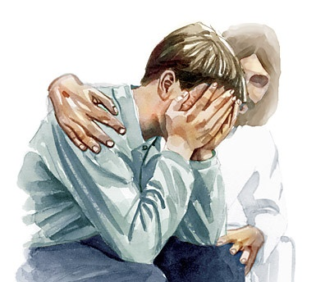

Slide 13
Confesso a Dio Onnipotente
e a voi fratelli che ho molto peccato in pensieri,
parole, opere e omissioni.
Per mia colpa, mia colpa,
mia grandissima colpa,
e supplico la Beata sempre Vergine Maria, gli angeli, i Santi
e voi fratelli di pregare per me
il Signore Dio nostro.

Slide 14
Dio, Padre buono,
che ci perdona sempre
quando siamo pentiti di vero cuore, abbia misericordia di noi,
perdoni i nostri peccati
e ci conduca alla vita eterna.
Amen.

Slide 15
Gloria a Dio nell'alto dei cieli
e pace in terra
agli uomini di buona volontà.
Noi ti lodiamo, ti benediciamo,
ti adoriamo, ti glorifichiamo,
ti rendiamo grazie
per la tua gloria immensa,
Signore Dio, Re del Cielo,
Dio Padre Onnipotente.

Slide 16
Signore, Figlio unigenito,
Gesù Cristo, Signore Dio,
Agnello di Dio, Figlio del Padre,
tu che togli i peccati del mondo,
abbi pietà di noi;
tu che togli i peccati del mondo,
accogli la nostra supplica;
tu che siedi alla destra del Padre,
abbi pietà di noi.

Slide 17
Perché tu solo il Santo,
tu solo il Signore,
tu solo l'Altissimo,
Gesù Cristo,
con lo Spirito Santo
nella gloria di Dio Padre.
Amen.

Slide 18
Dio della libertà e della pace, che nel perdono dei peccati ci doni il segno della creazione nuova, fa' che tutta la nostra vita riconciliata nel tuo amore diventi lode e annunzio della tua misericordia. Per il nostro Signore Gesù Cristo, tuo Figlio, che è Dio, e vive e regna con te, nell'unità dello Spirito Santo, per tutti i secoli dei secoli.
Amen.

Slide 19
Liturgia
della
PAROLA

Slide 20
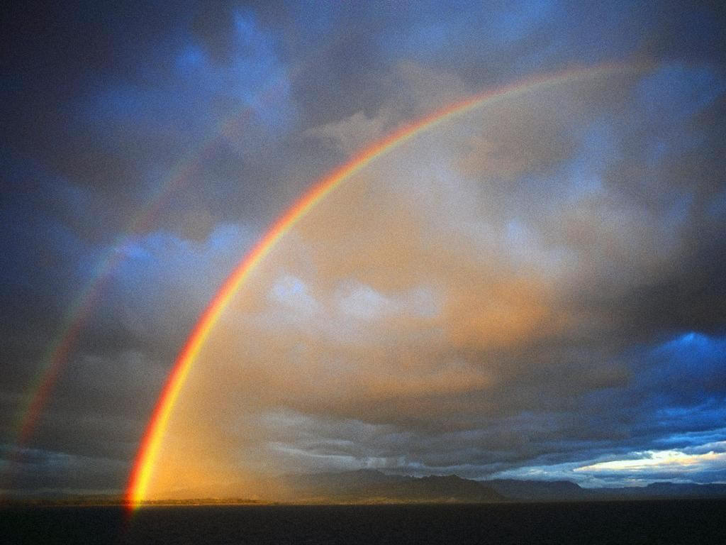
Dal libro del profeta Isaia
Così dice il Signore:
«Non ricordate più le cose passate, non pensate più alle cose antiche! Ecco, io faccio una cosa nuova: proprio ora germoglia, non ve ne accorgete?

Slide 21
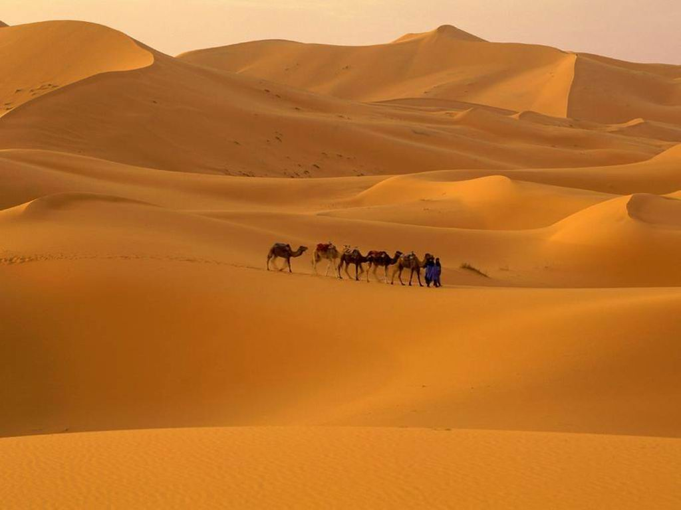
Aprirò anche nel deserto una strada,
immetterò fiumi nella steppa.
Il popolo che io ho plasmato per me
celebrerà le mie lodi.

Slide 22
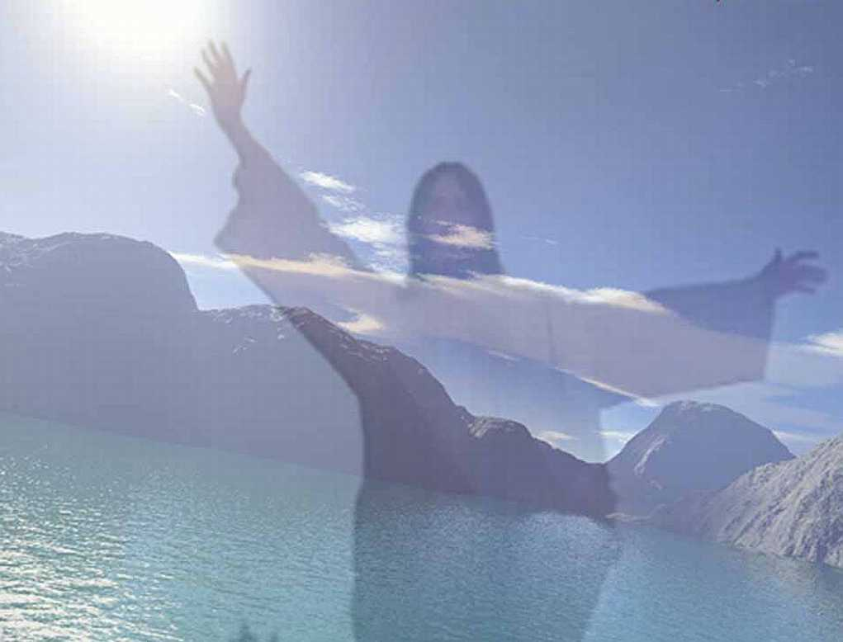
Invece tu non mi hai invocato, o Giacobbe;
anzi ti sei stancato di me, o Israele.
Tu mi hai dato molestia con i peccati,
mi hai stancato con le tue iniquità.
Io, io cancello i tuoi misfatti per amore di me stesso, e non ricordo più i tuoi peccati».
Parola di Dio.
Rendiamo grazie a Dio.

Slide 23
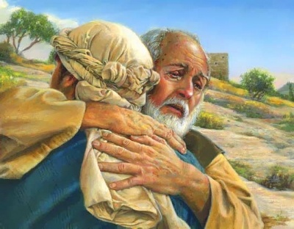
Salmo responsoriale
Rinnovaci, Signore, col tuo perdono.
Beato l’uomo che ha cura del debole: nel giorno della sventura il Signore lo libera. Il Signore veglierà su di lui, lo farà vivere beato sulla terra, non lo abbandonerà in preda ai nemici.

Slide 24
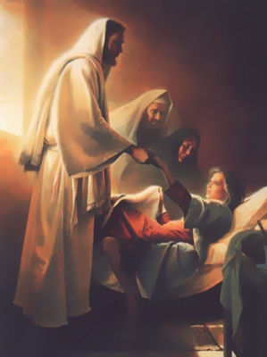
Rinnovaci, Signore, col tuo perdono.
Il Signore lo sosterrà sul letto del dolore; tu lo assisti quando giace ammalato. Io ho detto: «Pietà di me, Signore, guariscimi: contro di te ho peccato».

Slide 25
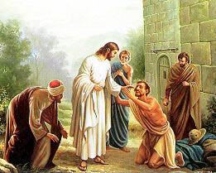
Rinnovaci, Signore, col tuo perdono.
Per la mia integrità tu mi sostieni e mi fai stare alla tua presenza per sempre. Sia benedetto il Signore, Dio d’Israele, da sempre e per sempre. Amen, amen.

Slide 26
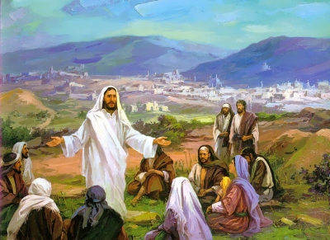
Alleluia
Il Signore mi ha mandato
a portare ai poveri il lieto annuncio, a proclamare ai prigionieri
la liberazione.

Slide 27
Il Signore sia con voi.
E con il tuo spirito.
Dal Vangelo
secondo Marco.
Gloria a te, o Signore.

Slide 28
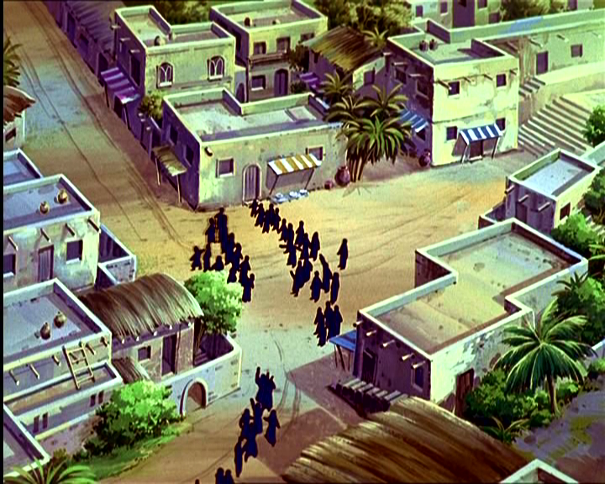
Gesù entrò di nuovo a Cafàrnao,
dopo alcuni giorni.

Slide 29
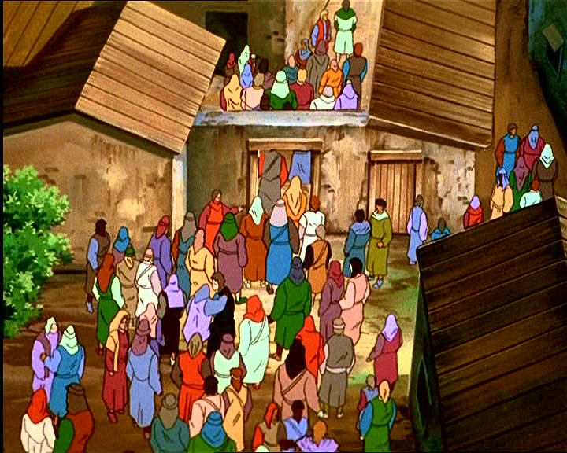
Si seppe che era in casa e si radunarono tante persone che non vi era più posto neanche davanti alla porta; ed egli annunciava loro la Parola.

Slide 30
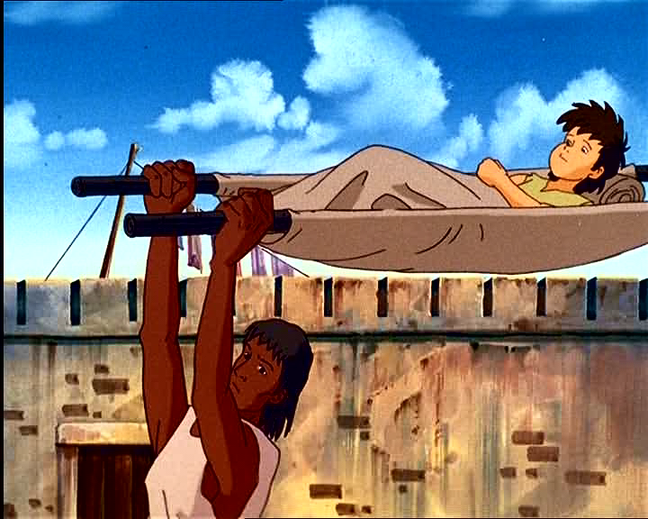
Si recarono da lui portando un paralitico, sorretto da quattro persone.

Slide 31
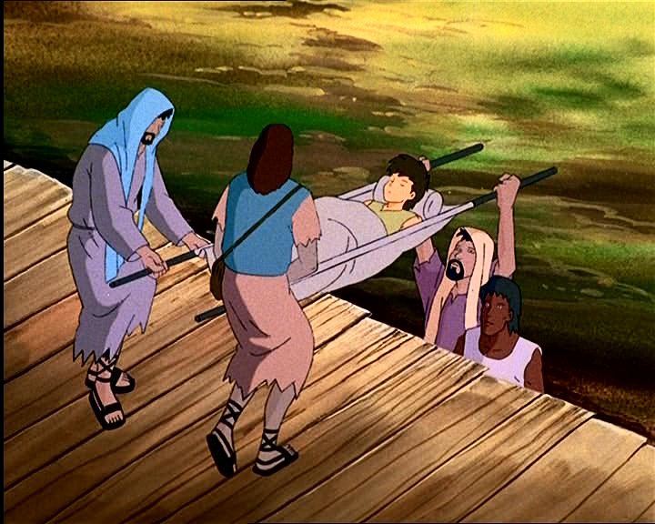
Non potendo però portarglielo innanzi, a causa della folla,

Slide 32
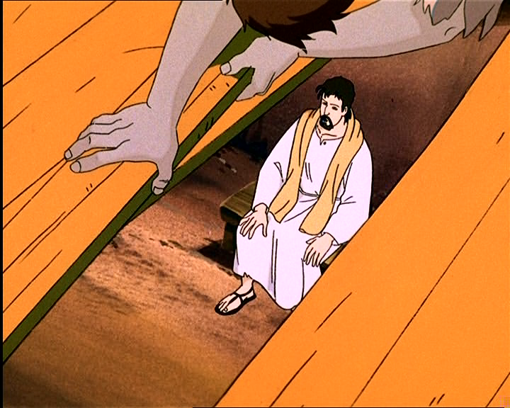
scoperchiarono il tetto
nel punto dove egli si trovava

Slide 33
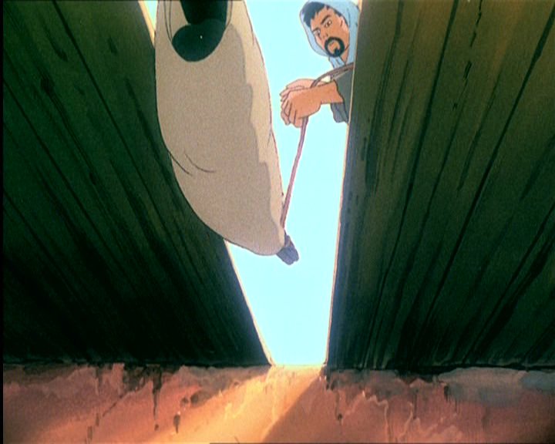
e, fatta un’apertura, calarono la barella su cui era adagiato il paralitico.

Slide 34
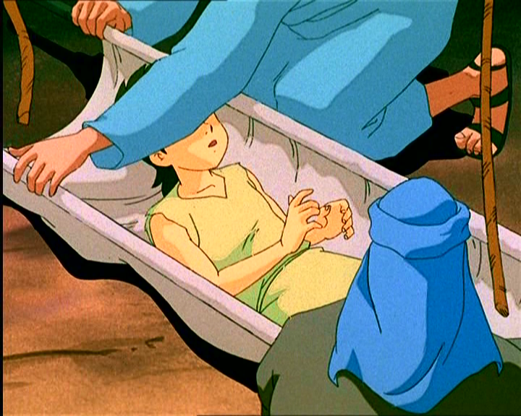
Gesù, vedendo la loro fede,

Slide 35
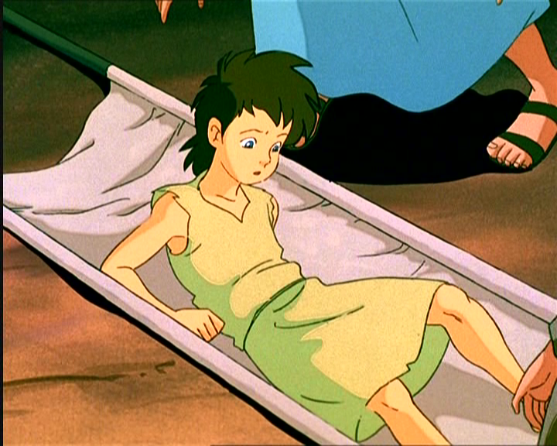
disse al paralitico: «Figlio, ti sono perdonati i peccati».

Slide 36
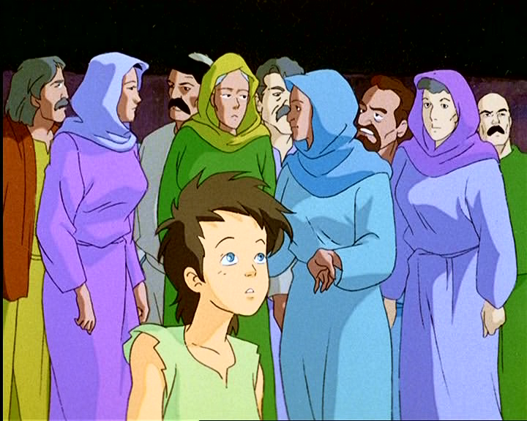
Erano seduti là alcuni scribi e pensavano in cuor loro:

Slide 37
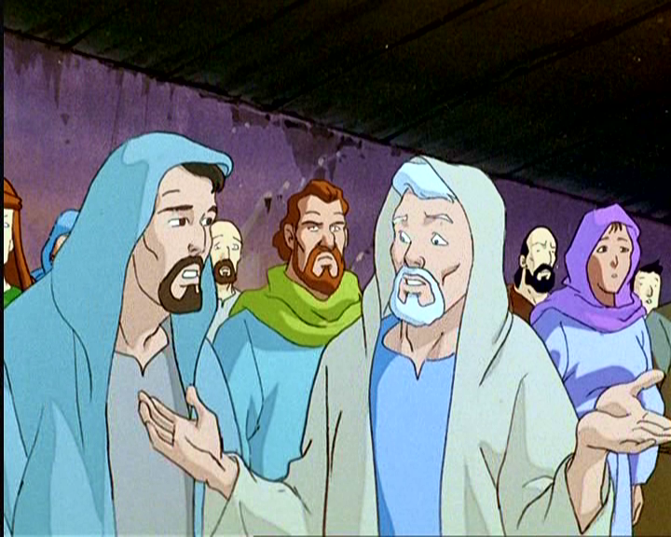
«Perché costui parla così? Bestemmia! Chi può perdonare i peccati, se non Dio solo?».

Slide 38
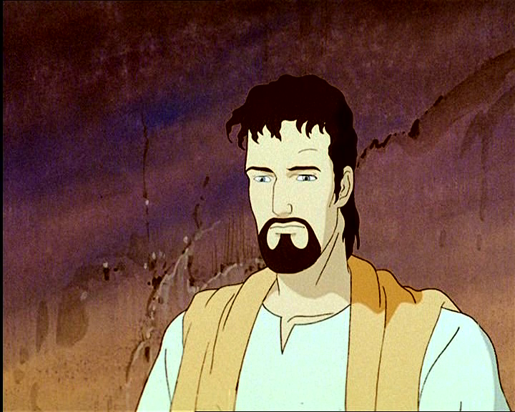
E subito Gesù, conoscendo nel suo spirito che così pensavano tra sé,

Slide 39
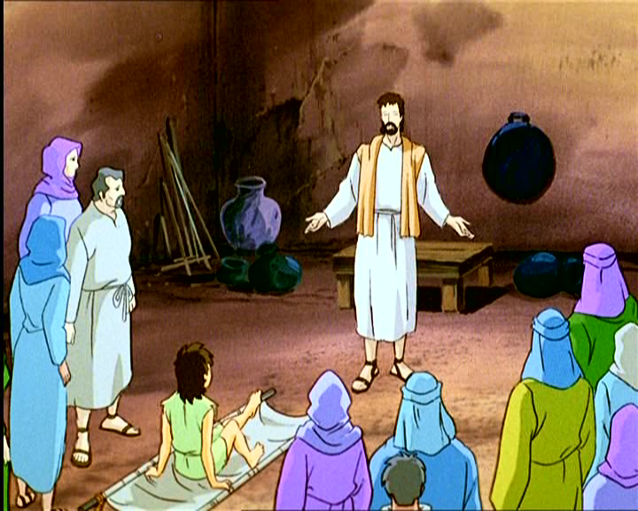
disse loro: «Perché pensate queste cose nel vostro cuore?

Slide 40
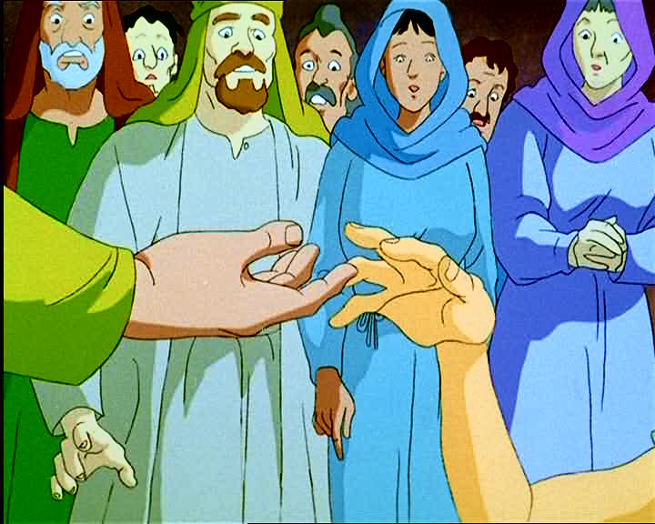
Che cosa è più facile: dire al paralitico “Ti sono perdonati i peccati”, oppure dire “Àlzati, prendi la tua barella e cammina”?

Slide 41
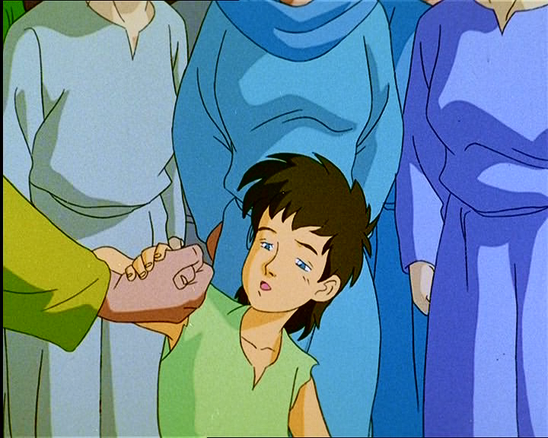
Ora, perché sappiate che il Figlio dell’uomo ha il potere di perdonare i peccati sulla terra,

Slide 42
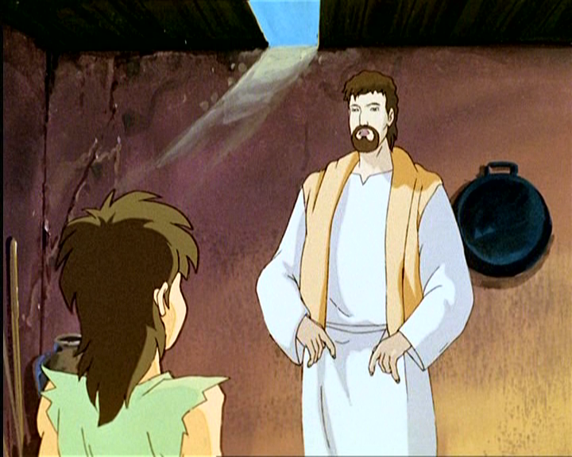
dico a te – disse al paralitico –: àlzati, prendi la tua barella e va’ a casa tua».

Slide 43
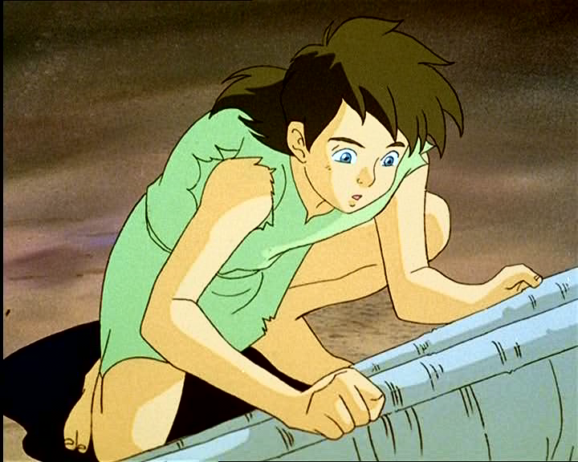
Quello si alzò e subito prese la sua barella

Slide 44
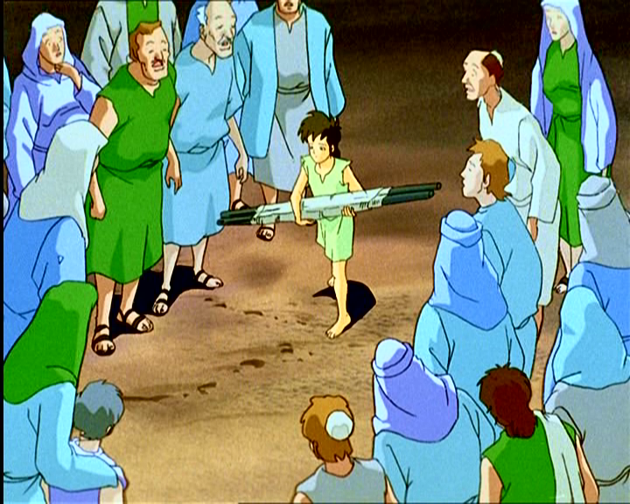
e sotto gli occhi di tutti se ne andò,

Slide 45
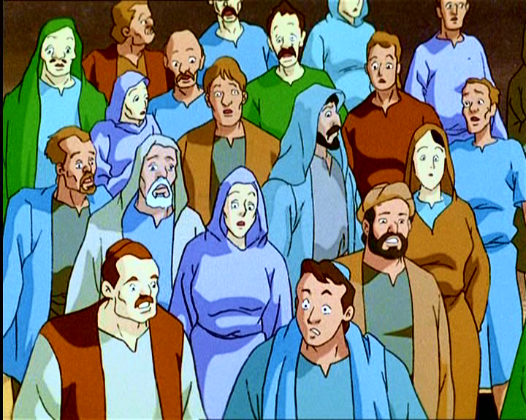
e tutti si meravigliarono e lodavano Dio, dicendo: «Non abbiamo mai visto nulla di simile!».

Slide 46
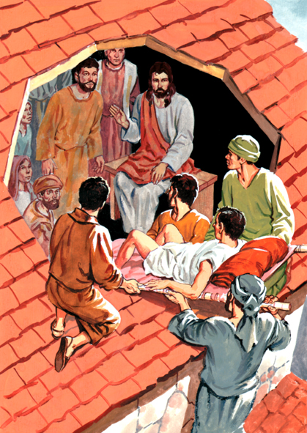
Parola
del
Signore.
Lode a te, o Cristo.

Slide 48
Credo in un solo Dio, Padre onnipotente, creatore del cielo e della terra, di tutte le cose visibili e invisibili. Credo in un solo Signore, Gesù Cristo, unigenito Figlio di Dio, nato dal Padre prima di tutti i secoli: Dio da Dio, Luce da Luce, Dio vero da Dio vero, generato, non creato, della stessa sostanza del Padre; per mezzo di lui tutte le cose sono state create.

Slide 49
Per noi uomini e per la nostra salvezza discese dal cielo, e per opera dello Spirito santo si è incarnato nel seno della vergine Maria e si è fatto uomo. Fu crocifisso per noi sotto Ponzio Pilato, morì e fu sepolto. Il terzo giorno è risuscitato, secondo le Scritture, è salito al cielo, siede alla destra del Padre. E di nuovo verrà, nella gloria, per giudicare i vivi e i morti, e il suo regno non avrà fine.

Slide 50
Credo nello Spirito Santo, che è Signore e dà la vita, e procede dal Padre e dal Figlio. Con il Padre e il Figlio è adorato e glorificato, e ha parlato per mezzo dei profeti. Credo la Chiesa, una santa cattolica e apostolica. Professo un solo battesimo per il perdono dei peccati. Aspetto la risurrezione dei morti e la vita del mondo che verrà. Amen.

Slide 52
Benedici
o Signore

Slide 53
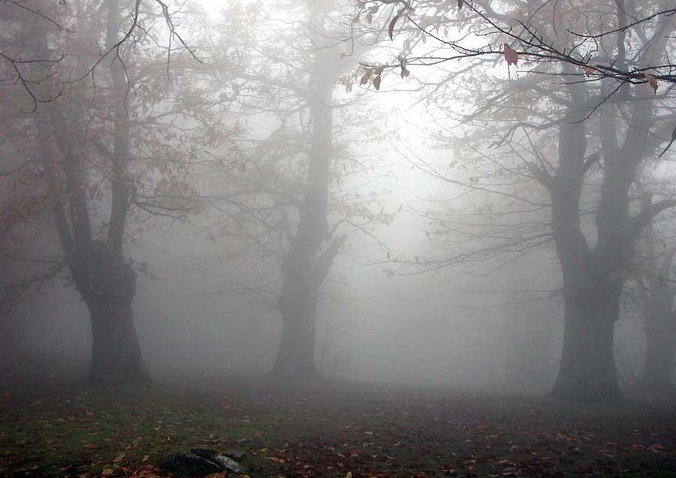
Nebbia e freddo,
giorni lunghi e amari
mentre il seme muore.

Slide 54
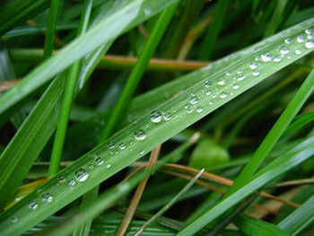
Poi il prodigio
antico e sempre nuovo
del primo filo d'erba.

Slide 55
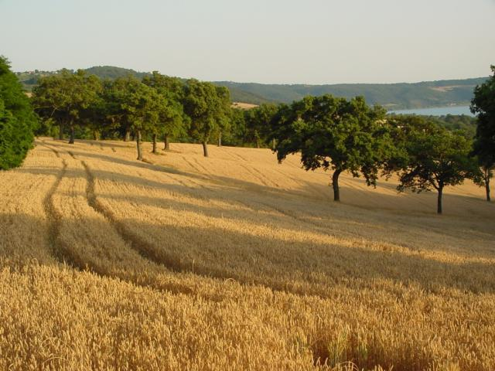
E nel vento dell'estate ondeggiano le spighe; avremo ancora pane.

Slide 56
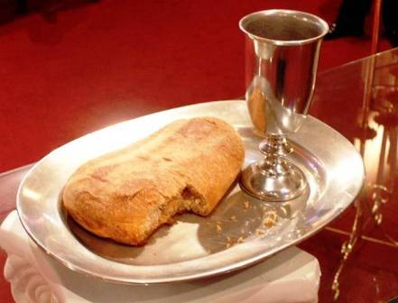
Benedici, o Signore,
questa offerta
che portiamo a te.
Facci uno
come il pane
che anche oggi
hai dato a noi.

Slide 57
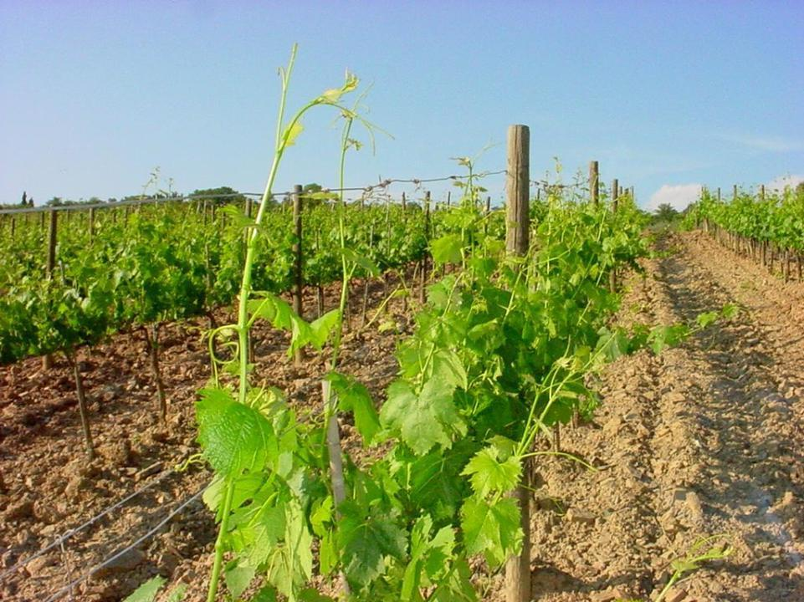
Nei filari dopo il lungo inverno fremono le viti.
La rugiada avvolge nel silenzio i primi tralci verdi.

Slide 58
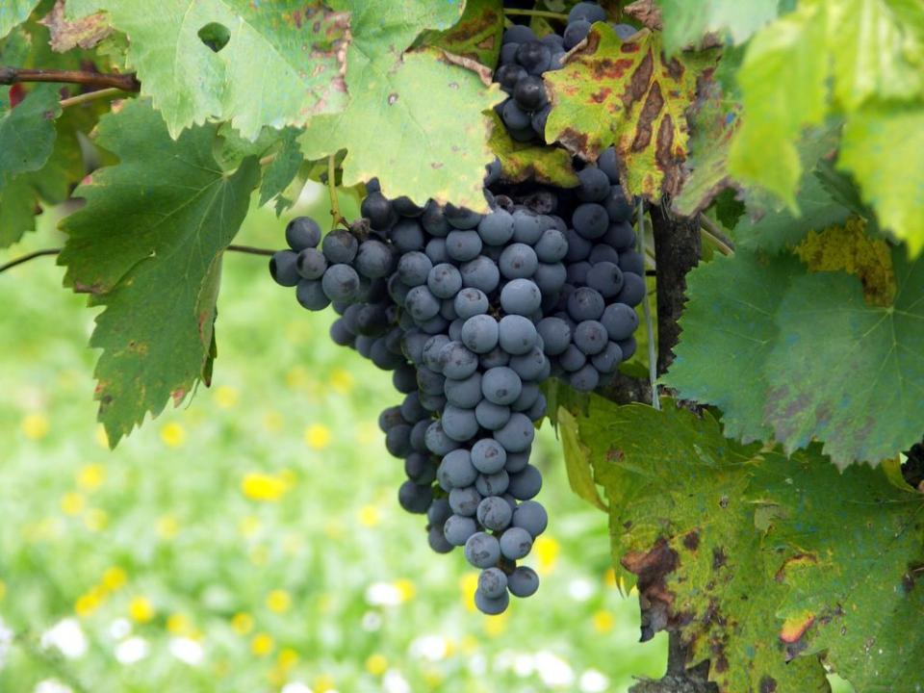
Poi i colori dell'autunno coi grappoli maturi;
avremo ancora vino.

Slide 59
Benedici, o Signore,
questa offerta
che portiamo a te.
Facci uno
come il vino
che anche oggi
hai dato a noi.

Slide 61
Il Signore sia con voi.
E con il tuo spirito.
In alto i nostri cuori.
Sono rivolti al Signore.
Rendiamo grazie al Signore nostro Dio.
È cosa buona e giusta.

Slide 63
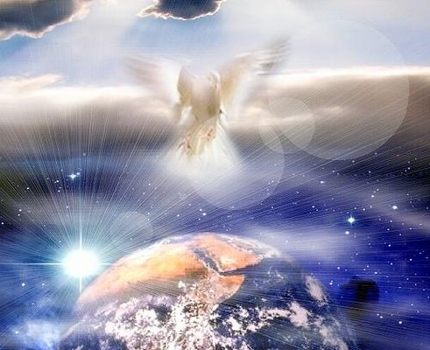
Santo Santo
Santo Santo
Santo il Signore
Santo Santo
Santo Santo
Santo il Signore
Dio dell’universo

Slide 64
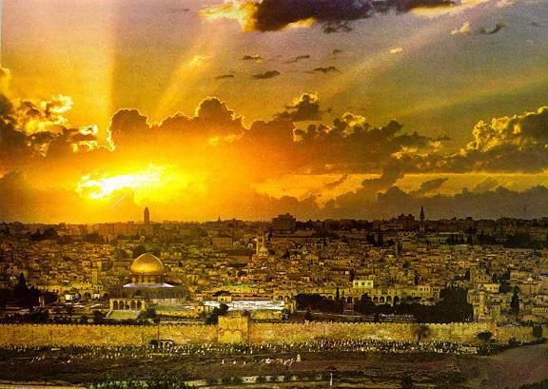
I cieli e la terra
sono pieni
della tua gloria
I cieli e la terra
sono pieni
della tua gloria

Slide 65
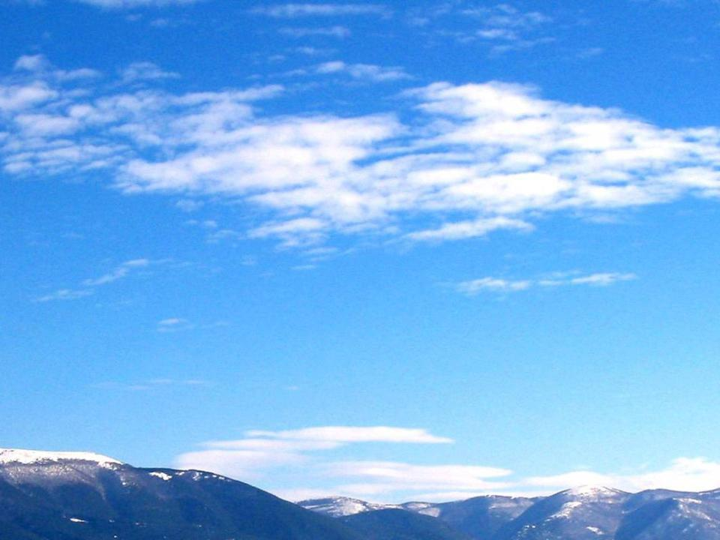
Osanna Osanna Osanna
Osanna Osanna
Osanna
Osanna
Osanna
Nell’alto dei cieli

Slide 66
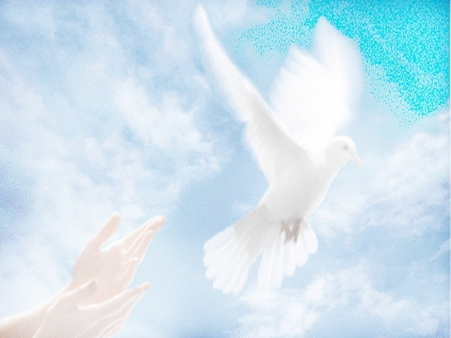
Benedetto è
Benedetto è
è colui che viene
Benedetto è
Benedetto è
è colui che viene
nel nome del Signore.

Slide 67
Osanna Osanna Osanna
Osanna Osanna
Osanna
Osanna
Osanna
Nell’alto dei cieli

Slide 68
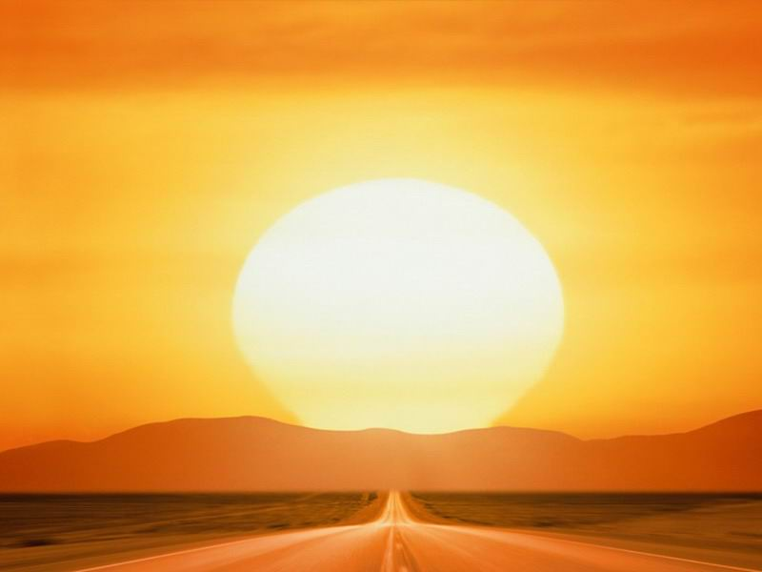
Santo Santo
Santo Santo
Santo il Signore
Santo Santo
Santo Santo
Santo il Signore
Dio dell’universo

Slide 70
Mistero della fede.
Annunziamo la tua morte, Signore,
proclamiamo la tua risurrezione,
nell'attesa della tua venuta.

Slide 72
Per Cristo,
con Cristo
e in Cristo,
a te, Dio Padre onnipotente,
nell'unità dello Spirito Santo,
ogni onore e gloria
per tutti i secoli dei secoli.
Amen.

Slide 74
Padre nostro, che sei nei cieli,
sia santificato il tuo nome,
venga il tuo regno,
sia fatta la tua volontà,
come in cielo così in terra.
Dacci oggi il nostro pane quotidiano,
e rimetti a noi i nostri debiti
come noi li rimettiamo
ai nostri debitori,
e non ci indurre in tentazione,
ma liberaci dal male.

Slide 76
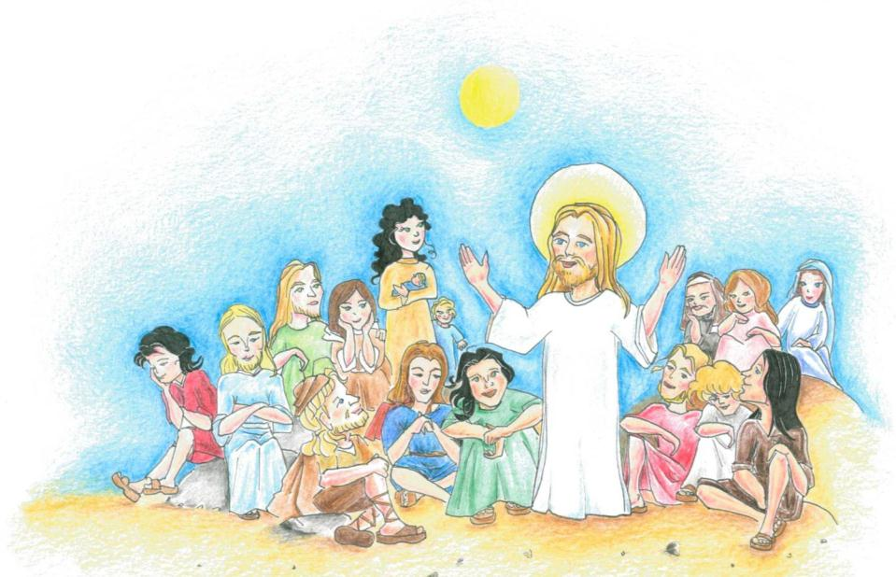
Tuo è il regno, tua la potenza
e la gloria nei secoli.

Slide 78
La
pace
viene
dall'alto

Slide 79
entra
nel
cuore,

Slide 80
si
vede
sul
volto

Slide 81
Ora
ti
stringo
la mano

Slide 82
non sono più solo
non sei più lontano

Slide 83
Questa amicizia
attorno al Signore

Slide 84
è troppo grande
non può finire.

Slide 85
La
pace
viene
dall'alto

Slide 86
entra
nel
cuore,

Slide 87
si vede sul volto

Slide 88
Ora
ti
stringo
la mano

Slide 89
non sono più solo
non sei più lontano

Slide 91
Agnello di Dio,
che togli i peccati del mondo,
abbi pietà di noi.
Agnello di Dio,
che togli i peccati del mondo,
abbi pietà di noi.
Agnello di Dio,
che togli i peccati del mondo,
dona a noi la pace.

Slide 93
Beati gli invitati
alla Cena del Signore.
Ecco l’agnello di Dio,
che toglie i peccati del mondo.
O Signore, non son degno
di partecipare alla tua mensa:
ma di’ soltanto una parola
e io sarò salvato.

Slide 95
Pane del cielo

Slide 96
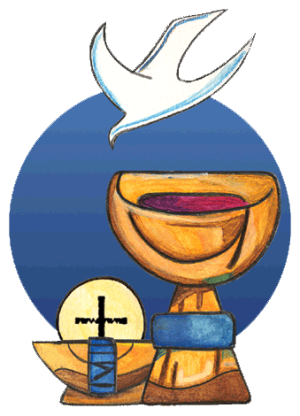
Pane del Cielo sei Tu, Gesù, via d'amore: Tu ci fai come Te.

Slide 97
No, non è rimasta
fredda la terra:
Tu sei rimasto con noi per nutrirci di Te,
Pane di Vita;
ed infiammare col tuo amore tutta l'umanità.

Slide 98
Pane del Cielo sei Tu, Gesù, via d'amore: Tu ci fai come Te.

Slide 99
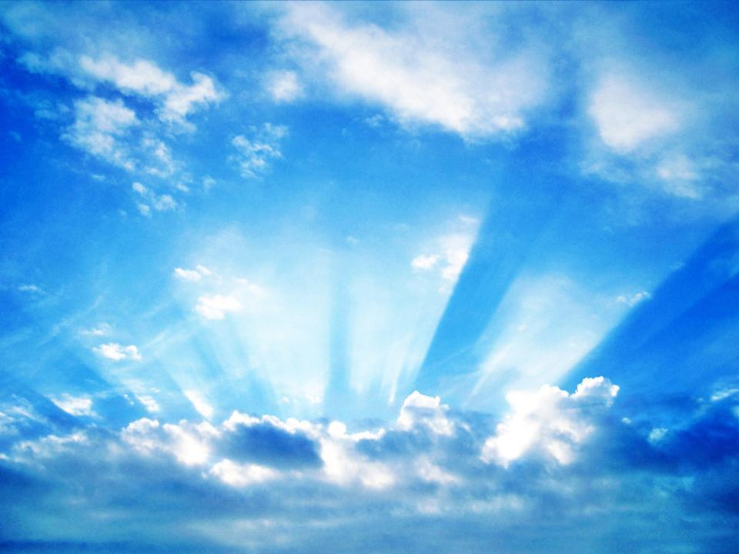
Sì, il Cielo è qui su questa terra:
Tu sei rimasto con noi
ma ci porti con Te
nella tua casa dove vivremo insieme a Te tutta l'eternità.

Slide 100
Pane del Cielo sei Tu, Gesù, via d'amore: Tu ci fai come Te.

Slide 101
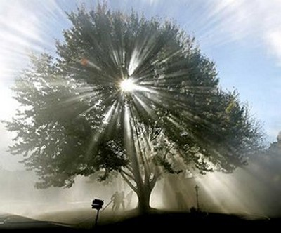
No, la morte non può
farci paura:
Tu sei rimasto con noi. E chi vive di Te
vive per sempre.
Sei Dio con noi,
sei Dio per noi, Dio in mezzo a noi

Slide 102
Pane del Cielo sei Tu, Gesù, via d'amore: Tu ci fai come Te.
I

Slide 103
No, non è rimasta
fredda la terra:
Tu sei rimasto con noi per nutrirci di Te,
Pane di Vita;
ed infiammare col tuo amore tutta l'umanità.

Slide 104
Pane del Cielo sei Tu, Gesù, via d'amore: Tu ci fai come Te.

Slide 105
Sì, il Cielo è qui su questa terra:
Tu sei rimasto con noi
ma ci porti con Te
nella tua casa dove vivremo insieme a Te tutta l'eternità.

Slide 106
Pane del Cielo sei Tu, Gesù, via d'amore: Tu ci fai come Te.

Slide 107
No, la morte non può
farci paura:
Tu sei rimasto con noi. E chi vive di Te
vive per sempre.
Sei Dio con noi,
sei Dio per noi, Dio in mezzo a noi

Slide 108
Pane del Cielo sei Tu, Gesù, via d'amore: Tu ci fai come Te.
I

Slide 111
Il pane che ci hai donato, o Dio, in questo sacramento di salvezza, sia per tutti noi pegno sicuro di vita eterna. Per Cristo nostro Signore.
Amen.

Slide 112
MERCOLEDI’ DELLE CENERI
Giorno di
penitenza
digiuno
astinenza dalla carni
Ore 17.30 Messa pontificale
e imposizione delle Ceneri

Slide 113
Il Signore sia con voi.
E con il tuo spirito.
Vi benedica Dio onnipotente
Padre e Figlio e Spirito Santo.
Amen.
Nel nome del Signore: andate in pace.
Rendiamo grazie a Dio.

Slide 114
Ciao a tutti
Buon Carnevale
e
Buona Domenica

Slide 115
Il Signore sia con voi.
E con il tuo spirito.
Vi benedica Dio onnipotente
Padre e Figlio e Spirito Santo.
Amen.
Nel nome del Signore: andate in pace.
Rendiamo grazie a Dio.

Slide 116
Non so proprio come far
per ringraziare il mio Signor;
mi ha dato i cieli da guardar
e tanta gioia dentro il cuor.

Slide 117
Lui ci ha dato i cieli da guardar,

Slide 118
lui ci ha dato la bocca per cantar,

Slide 119
lui ci ha dato il mondo per amar,

Slide 120
e tanta gioia dentro il cuor e tanta gioia dentro il cuor.

